Slide 1
Recuperação de Informação
Mineração de Texto

Slide 2
Roteiro
Motivação
Conceitos básicos
Processo de DCT
Áreas de estudo e aplicações
Ferramentas
Conclusão

Slide 3
Motivação
Grande parte da informação contida na Web está representada em formato de documentos de texto
Com mineração de texto pode-se extrair informação relevante de uma grande base de dados textuais
sem precisar de intervenção humana na leitura de cada documento

Slide 4
Conceitos básicos
Mineração de Textos (Text Mining)
Descoberta de conhecimento em textos (DCT)
Do inglês, knowledge discovery in texts (KDT)
É um processo que visa derivar informação útil e relevante a partir de documentos textuais
Através da descoberta de padrões não explícitos em documentos textuais
Semelhante à Mineração de Dados
DM – Data Mining

Slide 5
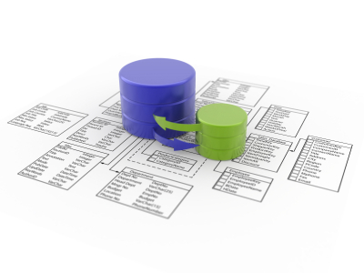
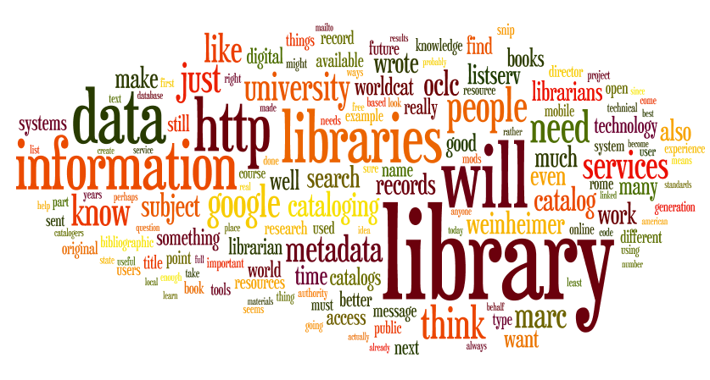
Conceitos básicos
Mineração de dados
Trabalha com dados estruturados
Bancos de dados...
Mineração de textos
Os dados são não estruturados (texto livre) ou semiestruturados

Slide 6
Mineração de Textos
Áreas correlatas
Recuperação de informação
Processamento de linguagem natural
“Text analytics”
Com foco em Business intelligence
Reconhecimento de padrões
Mineração de dados
Inteligência artificial
Aprendizagem de máquina
Regras e inferência

Slide 7
Mineração de Textos
O que se pode fazer com mineração de texto?
Classificação/categorização
Agrupamento
Extração de informação
Incluindo extração de entidade nomeadas
Criação de taxonomias (ontologias)
Sumarização de texto
Mineração de opinião
Análise de sentimento

Slide 8
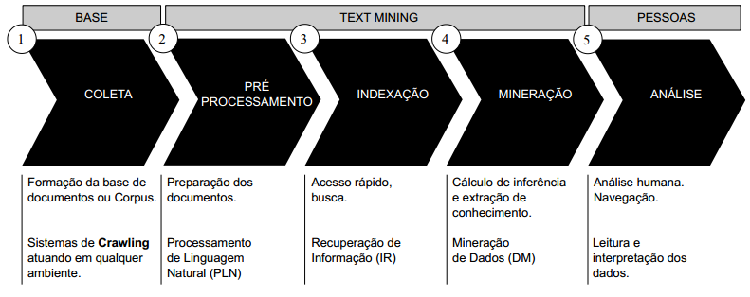
Processo de DCT
O processo de DCT pode ser dividido em 5 fases:

Slide 9
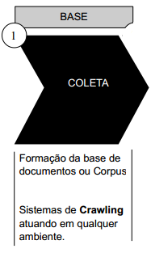
DCT - Coleta de dados
Tem como objetivo criar a base de documentos textuais que serão processados
A base pode ser estática ou dinâmica
isto é, atualizada frequentemente
A base pode ser adquirida de forma
Manual, realizada por um ser humano
Automática, por meio de um crawler

Slide 10
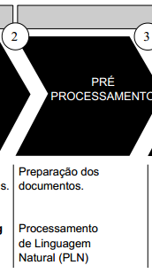
DCT - Pré-Processamento
Objetiva transformar os textos em uma representação estruturada adequada
Consiste em um conjunto de transformações realizadas no texto:
Tokenização
POS-tagging
Etiquetar classe gramatical
Remoção de stopwords
Lematização (Stemming)
E outras...
Ver Aula 2

Slide 11
DCT - Pré-Processamento
POS-tagging: Parts-Of-Speech tagging
Classificação palavras segundo a classe gramatical
E.g., “O novo celular G6 é ótimo”
O – artigo
novo – adjetivo
celular G6 – substantivo
É – verbo
Ótimo – adjetivo

Slide 12
DCT - Pré-Processamento
A representação estruturada de saída dessa etapa (vetor) deve conter todas as informações obtidas durante o pré-processamento
A classe gramatical da palavra e muito importante para tarefas de Análise de Sentimento
Adjetivos
Bom, péssimo, caro, quebrado, etc...
Advérbios
Muito ruim...

Slide 13
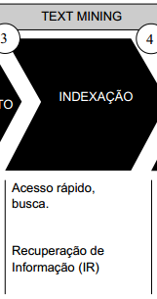
DCT - Indexação
Base de índices invertidos
Processo de indexar documentos, para que sejam recuperados de forma rápida e precisa
K
Vocabulário
Ocorrências
computer
d₂
d₇
...
database
d₁
d₅
• • •
...
science
d₂
system
d₅

Slide 14
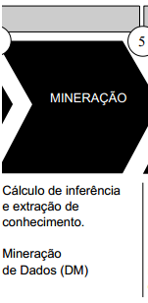
DCT - Mineração
Objetivo
Derivar ou extrair informações relevantes a partir das representações dos documentos
Geralmente utiliza algoritmos da área de Inteligência Artificial para Mineração de Dados
Abordagens:
Aprendizado de Máquina
Sistemas baseados em regras

Slide 15
DCT - Mineração
Nesta etapa, destacam-se quatro tarefas/atividades:
classificação
agrupamento
associação
sumarização

Slide 16
DCT – Mineração Classificação
Visa associar documentos a classes pré-definidas
Os documentos são classificados a partir de características do texto, como termos ou palavras presentes nos documentos
Abordagens
Algoritmos de Aprendizagem de Máquina
Engenharia de Conhecimento
classificação com regras

Slide 17
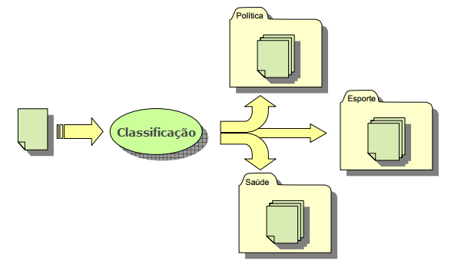
DCT – Mineração Classificação

Slide 18
DCT - Mineração Classificação
Engenharia de Conhecimento
Classificação com regras construídas manualmente
Veja abaixo exemplo bem simples:
If “Hospital” is in d_{i}
OR “Médico” is in d_{i}
OR “Remédio” is in d_{i}
Then Class-d_{i} = “Saúde”

Slide 19
DCT - Mineração Classificação
Aprendizagem de máquina supervisionada
Duas fases
Construção automática do classificador
Indução automática de regras
A partir de um corpus de dados etiquetados
Uso do classificador “aprendido”
Regras induzidas

Slide 20
DCT - Mineração Agrupamento
Clustering, em inglês
Objetiva agrupar documentos similares entre si
Porém, as classes não são conhecidas a priori
i.e., não existe corpus etiquetado com as classes
Envolve o uso de técnicas de Aprendizagem de Máquina não-supervisionada, por exemplo:
k-means
clustering hierárquico
redes SOM,...

Slide 21
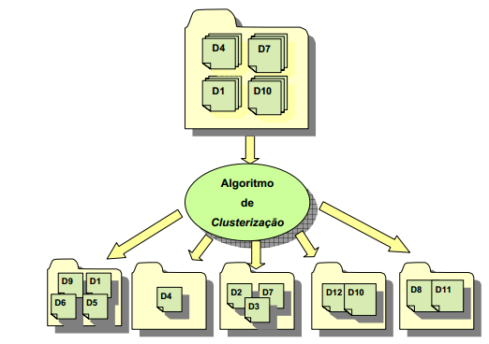
DCT - Mineração Agrupamento

Slide 22
DCT - Mineração Associação
Objetivo
descobrir padrões ou regras de associação presentes nos documentos ou na base de documentos
Regras de associação no nível da base de documentos
Por exemplo, encontrar documentos que impliquem na presença de outros documentos
identificar páginas Web que sejam acessadas juntas
Ex.: Compra de passagens e reserva de hotéis

Slide 23
DCT - Mineração Associação
Regras de associação no nível do documento
Presença (ou conteúdo) de um campo no documento implica na presença (ou conteúdo) de outro campo do documento
Exemplo: regras de associação entre tópicos/temas do documento
Exemplo em notícias de jornais:
sempre que termos “ações” e “empresa” aparecem, o termo “Bolsa de valores” provavelmente também aparece.

Slide 24
DCT - Mineração Sumarização
É o processo de descoberta das informações mais importantes de um texto
para produzir uma versão resumida desse texto
Visa criar um documento novo
que é menor do que o original em tamanho
mas mantém as principais informações contidas na fonte original

Slide 25
DCT - Mineração Sumarização
Dois tipos de sumarização
Sumarização de documento único
Sintetiza o conteúdo de um documento
Sumarização de múltiplos documentos
Sintetiza e condensa informações a partir de diversos documentos de entrada

Slide 26
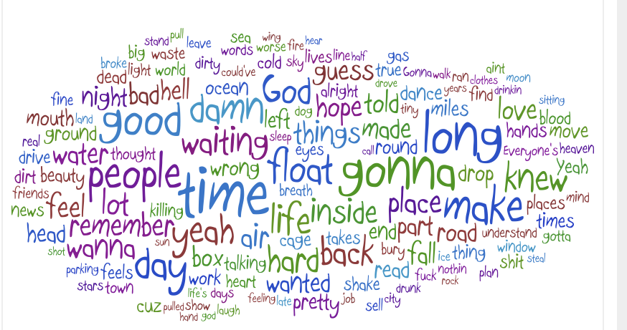
DCT - Mineração Sumarização
Nuvem de tags
Bem simples
Apenas destaca os termos mais importantes do texto de entrada

Slide 27
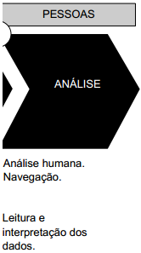
DCT- Análise
Fase de interpretação e avaliação dos resultados obtidos pela fase de Mineração
Em geral, realizada manualmente por um analista humano
O analista de dados avalia os resultados do processo de DCT utilizando algumas métricas da área
Varia de acordo com a tarefa principal que foi foco do processo de DCT

Slide 28
Aplicações e Áreas de estudo

Slide 29
Algumas aplicações Setores que usam DCT
Auxílio nos processos de tomada de decisão
Internet e tecnologias da informação
Mercado financeiro
Bolsa de Valores
Analisam notícias em jornais online e redes sociais (Tweeter)
Bancos e outras intuições financeiras
Seguradoras
Analisam apólices de seguros e termos de garantia x solicitação de clientes

Slide 30
Algumas aplicações Setores que usam DCT
Auxílio nos processos de tomada de decisão
Imprensa e Propaganda
Serviços de levantamento de dados de opinião
Analisando pesquisas de opinião em texto livre
Governo
Instituições governamentais
Administração pública
Área biomédica
Farmacêutica e de saúde em geral
Entre outros...

Slide 31
Áreas de estudo da DCT
Todas as áreas relacionadas às etapas do processo de DCT
Veremos mais detalhes nas aulas seguintes...

Slide 32
Áreas de estudo da DCT
Extração de informação
Busca identificar dados relevantes presentes em documentos sem estruturação precisa
Objetivos
Conversão de texto livre para estrutura tabular
Exibição dos dados de forma legível e facilmente recuperável
Notes:
Mas o que consiste em EI?
A Extração de Informação (EI) tem por objetivo extrair, de documentos textuais, apenas os dados relevantes ao usuário [Kushmerick & Thomas 2003]. Ou seja, trata o procedimento de dados relevantes em uma coleção de documentos;
Sistemas de EI identificam trechos dos documentos que preenchem corretamente campos de um formulário de saída que determina os dados a serem extraídos.
Os dados a serem exrtaídos são previamente definidos em um template (formulário). E cada entrada do formulário é tida como um slot.

Slide 33
Áreas de estudo da DCT Extração de informação

Slide 34
Áreas de estudo da DCT Mineração de opinião
Também chamada de Análise de sentimento
A mineração de opinião visa identificar o sentimento que os usuários apresentam a respeito de alguma entidade, como:
um produto específico
uma empresa
um lugar
uma pessoa

Slide 35
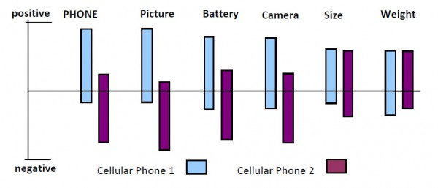
Áreas de estudo da DCT Mineração de opinião
O objetivo principal é permitir que um usuário obtenha um relatório (gráfico ou textual) contendo a opinião/sentimento predominante das pessoas a respeito de um determinado item ou entidade

Slide 36
Algumas ferramentas utilizadas na DCT
https://en.wikipedia.org/wiki/List_of_text_mining_software
Alguns softwares já foram vistos nas aulas de ferramentas para PLN e RI

Slide 37
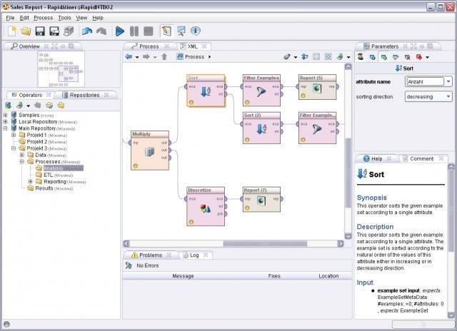
Softwares utilizados
RapidMiner (http://rapid-i.com)

Slide 38
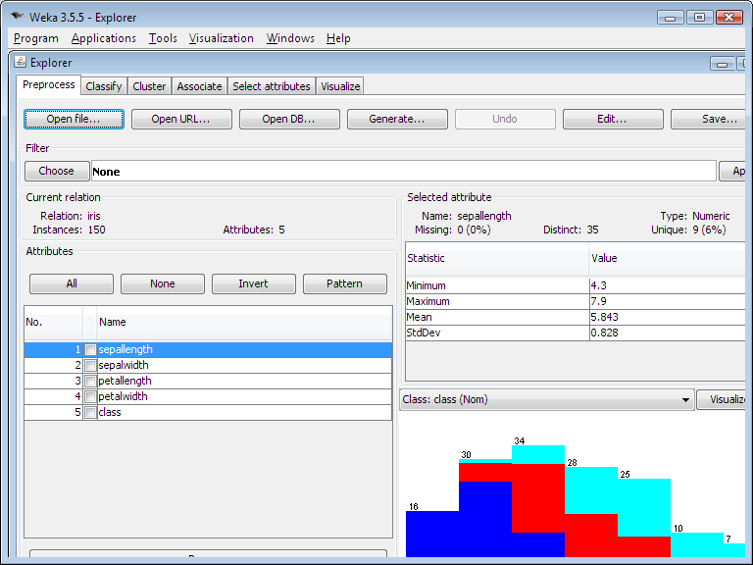
Softwares utilizados
Weka (http://www.cs.waikato.ac.nz/ml/weka/)

Slide 39
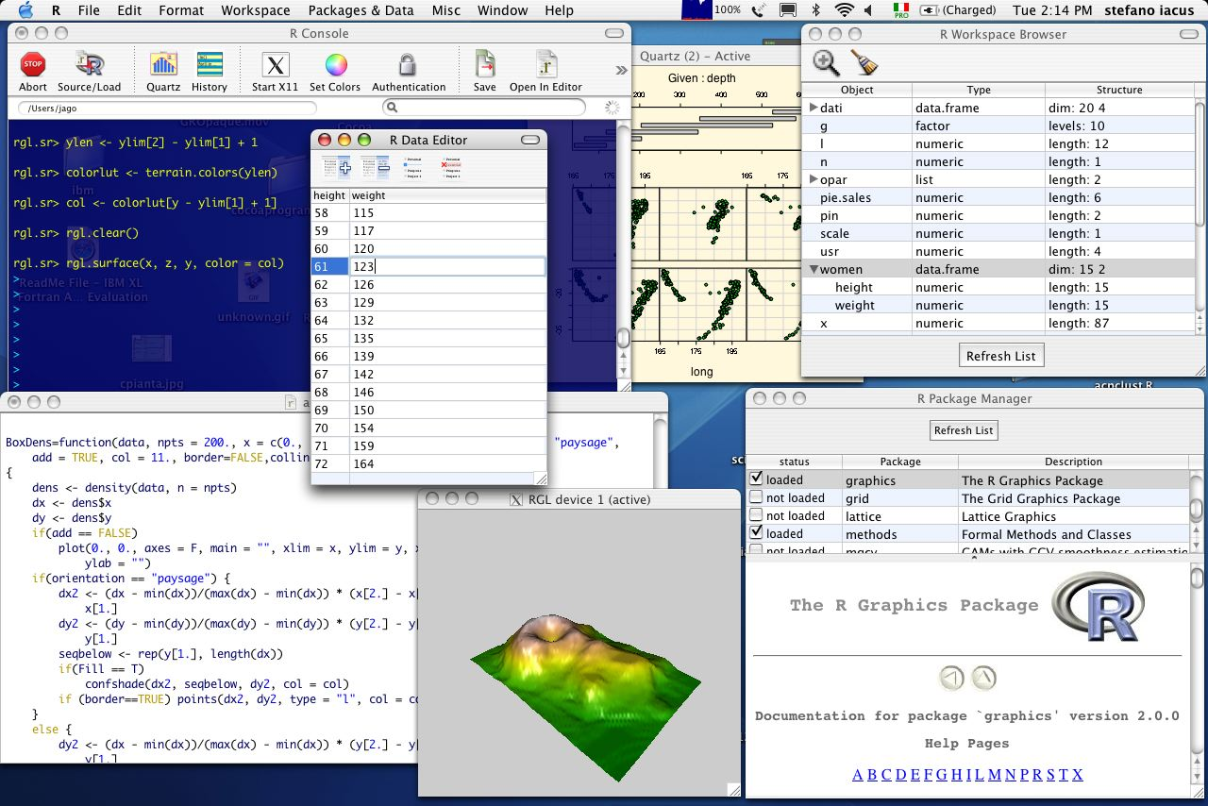
Softwares utilizados
Statistical R (http://www.r-project.org/)

Slide 40
Conclusão
A mineração de Texto possui um vasto campo de aplicação
Uma vez que a maioria dos dados disponibilizados é armazenado em texto
Entretanto, alguns estudos indicam que, fora do meio acadêmico...
as tecnologias disponibilizadas por esta área ainda são pouco aplicadas na prática.
Um dos principais problemas da área é a falta de técnicas efetivas de análise semântica de textos.

Slide 41
Alguns links relacionados
Surveys:
http://citeseerx.ist.psu.edu/viewdoc/download?doi=10.1.1.447.4161&rep=rep1&type=pdf
https://link.springer.com/content/pdf/10.1007/978-1-4757-4305-0.pdf
http://www.jetwi.us/uploadfile/2014/1230/20141230112729939.pdf
https://academic.oup.com/bib/article/6/1/57/288914

Slide 42
Próximas aulas
Classificação e agrupamento de documentos

